Slide 1

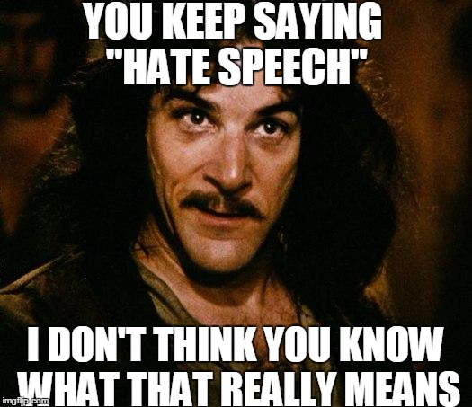
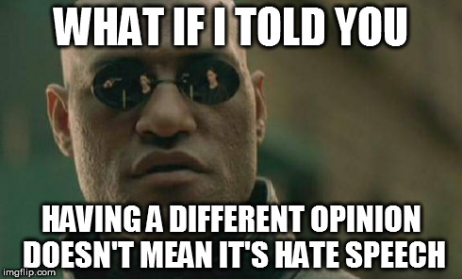


Τι είναι η ρητορική μίσους; > Παραγωγή μέσων> Τι είναι η ρητορική μίσους για εμάς;
Τι είναι η ρητορική μίσους για εμάς;

Slide 2
Το πρόγραμμα SELMA ορίζει τη ρητορική μίσους στο διαδίκτυο ως εξής:
«Κάθε μορφή έκφρασης γραπτής ή προφορικής (συμπεριλαμβανομένων μηνυμάτων κειμένου, εικόνων, μουσικής, βίντεο, παιχνιδιών, ζωγραφιών, συμβόλων, σημείων, άλλων μορφών τέχνης), που εκφράζεται και διαδίδεται από ένα άτομο ή μια ομάδα ατόμων μέσω όλων των μορφών ηλεκτρονικής ψηφιακής επικοινωνίας, όπως είναι τα μέσα κοινωνικής δικτύωσης, οι ιστότοποι, τα φόρουμ, τα ιστολόγια, οι πλατφόρμες κοινωνικής δικτύωσης, τα μηνύματα ηλεκτρονικού ταχυδρομείου, που απευθύνονται σε ένα άτομο ή μια ομάδα ατόμων με βάση ένα βασικό χαρακτηριστικό τους, ιδίως όσον αφορά το φύλο ή την ταυτότητα φύλου, τη φυλετική ή εθνοτική καταγωγή, τον σεξουαλικό προσανατολισμό, τη θρησκεία ή τις πεποιθήσεις, την αναπηρία, με σκοπό την εξάπλωση του μίσους, την παρενόχληση, την απειλή και την άμεση ή έμμεση άσκηση βίας εναντίον συγκεκριμένων μεμονωμένων ατόμων ή μελών ομάδων εντός των κοινωνιών».

Slide 3
Μια απλοποιημένη μορφή της είναι:
«Οποιοδήποτε διαδικτυακό περιεχόμενο που στοχοποιεί τα βασικά χαρακτηριστικά κάποιου με σκοπό την εξάπλωση μίσους, την απειλή ή την πρόκληση βίας εναντίον του».

Slide 4


Τι σημαίνει για εσάς ο όρος ρητορική μίσους{/ b1};
Όταν οι άνθρωποι εκφράζουν μίσος στο διαδίκτυο, για ποια χαρακτηριστικά στοχοποιούν τους άλλους;
Κάποιοι νέοι που μίλησαν στο πρόγραμμα SELMA δήλωσαν ότι ρητορική μίσους είναι:
Το να λες κακά και εξευτελιστικά πράγματα για τους άλλους
Το να μισείς ή να μιλάς προσβλητικά στους άλλους στο διαδίκτυο και στα μέσα κοινωνικής δικτύωσης
Έχουν δίκιο;
Τι πιστεύετε για τα σχόλιά τους;
Έχετε βιώσει εσείς (ή κάποιος φίλος σας) ρητορική μίσους;
Τι συνέβη;
Πώς νιώσατε/ένιωσαν;
Ποιοι εμπλέχθηκαν;
Πώς αισθάνονται τώρα;

Slide 5

Πρέπει να δημιουργήσουμε έναν δικό μας ορισμό της ρητορικής μίσους για την ομάδα μας, με τον οποίο να συμφωνούν όλοι.
Ρίξτε μια ματιά στους ορισμούς που διατίθενται...
Τι σας αρέσει σε αυτούς;
Τι δεν σας αρέσει σε αυτούς;
Τους καταλαβαίνετε;
Τους λείπει κάτι;
Τώρα σειρά μας... να ορίσουμε τη ρητορική μίσους.
Για αρχή, ας σκεφτούμε τι δεν είναι...

Slide 6


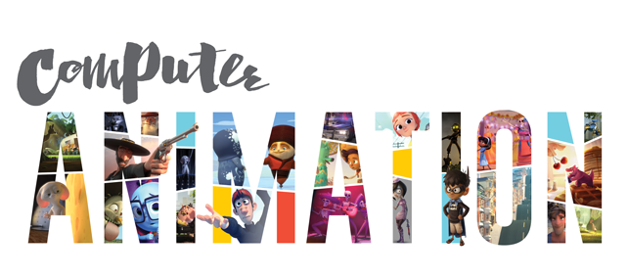


Τώρα, ας παίξουμε με τον ορισμό που έχουμε δημιουργήσει.
Πρέπει να τον κάνουμε πιο προσιτό για όλους.
Η επόμενη εργασία σας είναι να αναδημιουργήσετε τον ορισμό με πιο εύθυμο και παρακινητικό τρόπο.
Μπορείτε να χρησιμοποιήσετε: κινούμενα σχέδια, μιμίδια (memes), ποίηση ή ραπ για αυτό... η επόμενη διαφάνεια έχει ορισμένα παραδείγματα.

Slide 7

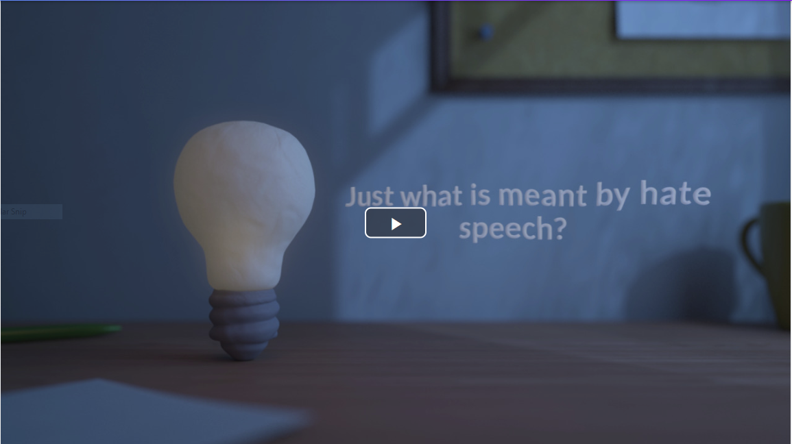
Δοκιμάστε να δημιουργήσετε ένα κινούμενο σχέδιο -
Μπορείτε να κάνετε δωρεάν εγγραφή στο https://biteable.com/

Slide 8

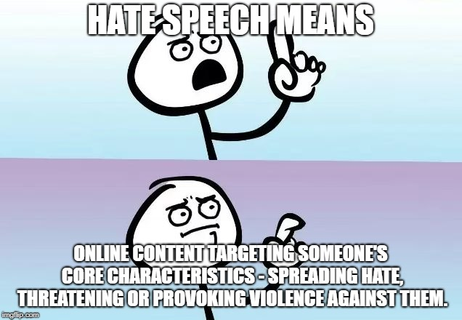
Ή μπορείτε να δοκιμάσετε να δημιουργήσετε ένα μιμίδιο με ένα δωρεάν πρόγραμμα στο διαδίκτυο

Slide 9

Τι λέτε για ποίηση;
Ακροστιχίδα
Ρητορική μίσους -
Π{/ b1}ροάσπιση ή προώθηση του μίσους,
Σ{/ b1}τοχοποίηση ενός ατόμου ή ομάδας,
Π{/ b1}ροσβολές,
Σ{/ b1}τερεότυπα και στιγματισμός.
Π{/ b1}ροβάλλεται στο διαδίκτυο για λόγους
E{/ b1}θνικότητας, καταγωγής, χρώματος, φυλής, ηλικίας,
E{/ b1}κμετάλλευση της αναπηρίας, γλώσσας, θρησκείας, φύλου, προσανατολισμού
Χ{/ b1}αρακτηριστικών ενός ατόμου ή ομάδας
Ρητορική μίσους.
Χαϊκού
Ο ρητορική μίσους είναι περιεχόμενο
Στοχεύει την ύπαρξη των ανθρώπων
Προκαλεί, απειλεί. Μίσος.

Slide 10


Μπορείτε ακόμη να δοκιμάσετε να ραπάρετε!
Για δείτε αυτή την «κακή» ραπ...

Slide 11








www.hackinghate.eu
#SELMA_eu

